Slide 1

Web Service for Smart Tour Agency
เว็บเซอร์วิสเพื่อการบริหารจัดการบริษัททัวร์

Slide 2
อาจารย์ที่ปรึกษา
ดร.อรัญญา วลัยรัชต์
ดร.สมศักดิ์ วลัยรัชต์
จัดทำโดย
นายณัฐพล เขียวประเสริฐ 45010233
นายณัฐพล เอื้อพูนวิริยะ 45010245

Slide 3

Agenda
จุดประสงค์ของโครงงาน
หลักการพื้นฐานในการพัฒนาโครงงาน
โครงสร้างระบบ
ระบบ และการออกแบบ
ผลการทดลอง
สรุป และแนวทางการพัฒนาต่อ

Slide 4
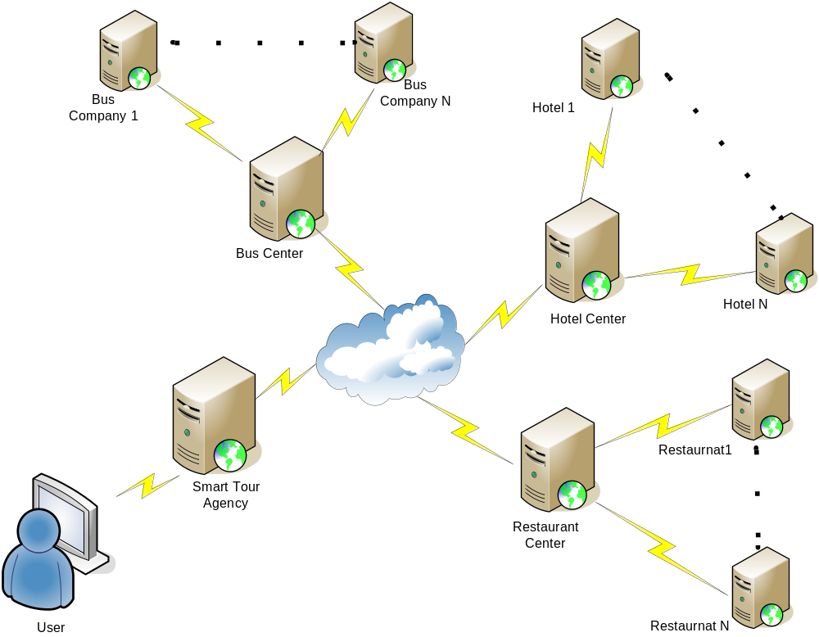
Overview
ระบบ Smart Tour Agency

Slide 5
Objectives
มีความสะดวกในการค้นหา สถานที่ท่องเที่ยว ที่พัก การเดินทางและร้านอาหาร
จัดทำแพ็คเก็จที่ตรงตามเงื่อนไขของตนเอง
สามารถตรวจสอบสถานะห้องพักและติดต่อจองได้แบบออนไลน์
ต้องการเชื่อมโยงข้อมูลระหว่างธุรกิจดังที่กล่าวไว้ในข้างต้น ให้เป็นมาตรฐานเดียวกัน

Slide 6
Scopes
เว็บเซอร์วิสที่ทำขึ้นเป็นระบบส่วนกลางที่ทำการติดต่อกับระบบอื่นๆ คือ ระบบขนส่ง ที่พัก และร้านอาหาร ซึ่งจะนำผลลัพธ์ที่ได้มาจากเว็บเซอร์วิส มาทำการประมวลผลเป็นชุดแพคเก็จให้กับนักท่องเที่ยวที่เข้ามาใช้บริการ
ใช้ Crystal Report ที่เป็น tool ของ Visual Studio .Net ในการแสดงผล

Slide 7
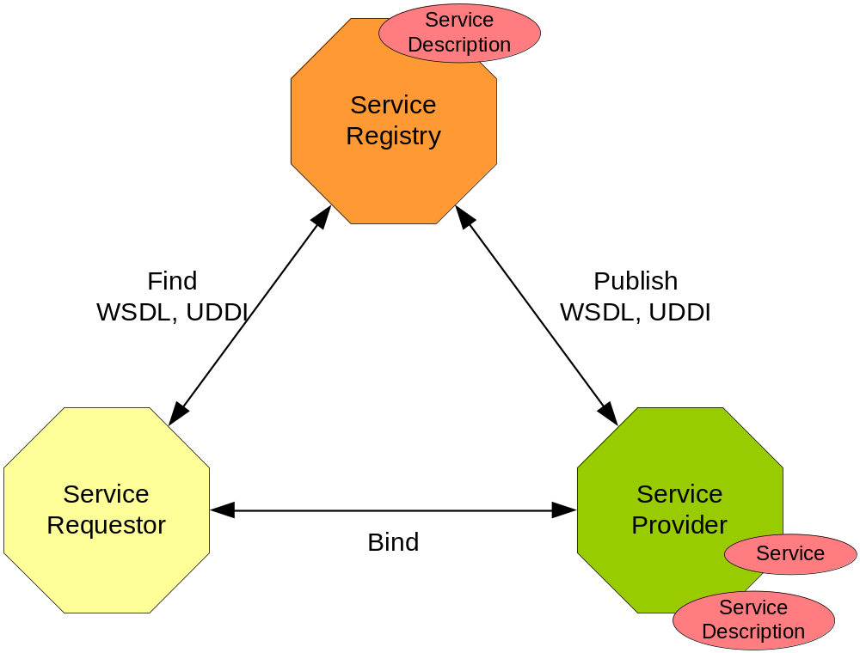
Theory: Web Services
Web Services Model

Slide 8
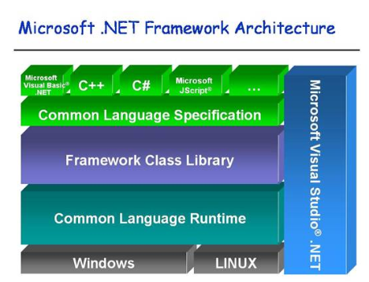
Theory: .NET Technology
.NET Framework
  Programming Language (C# , j#, VB.NET)
  Framework Class library
  Common Language Runtime

Slide 9
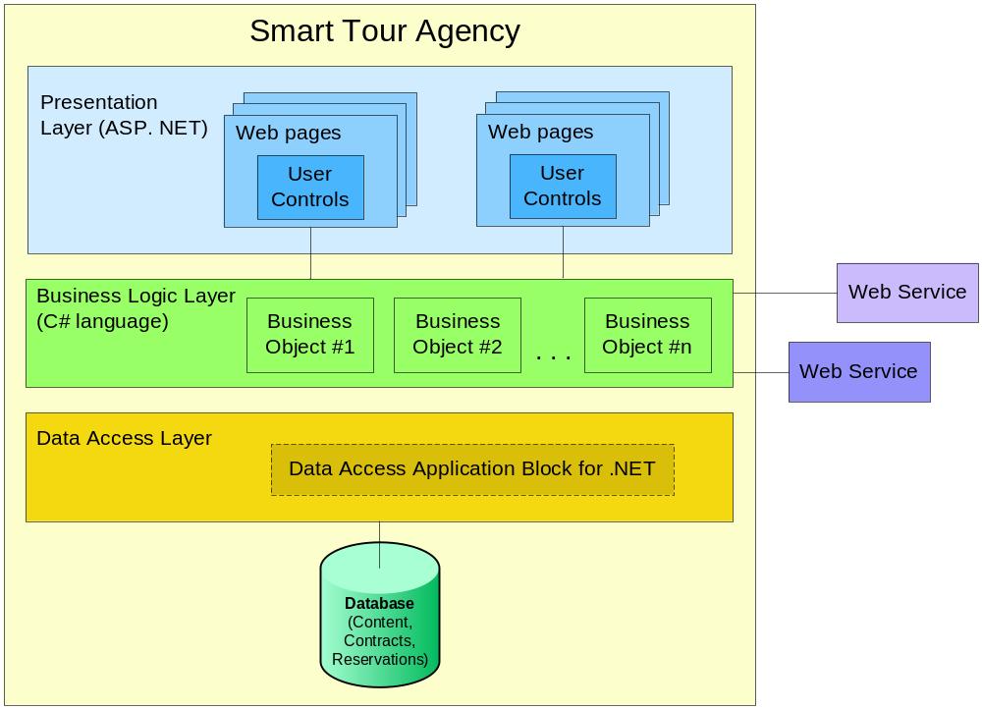
Design: STA Structure
ออกแบบโดยใช้สถาปัตยกรรมแบบ 3-tiers

Slide 10
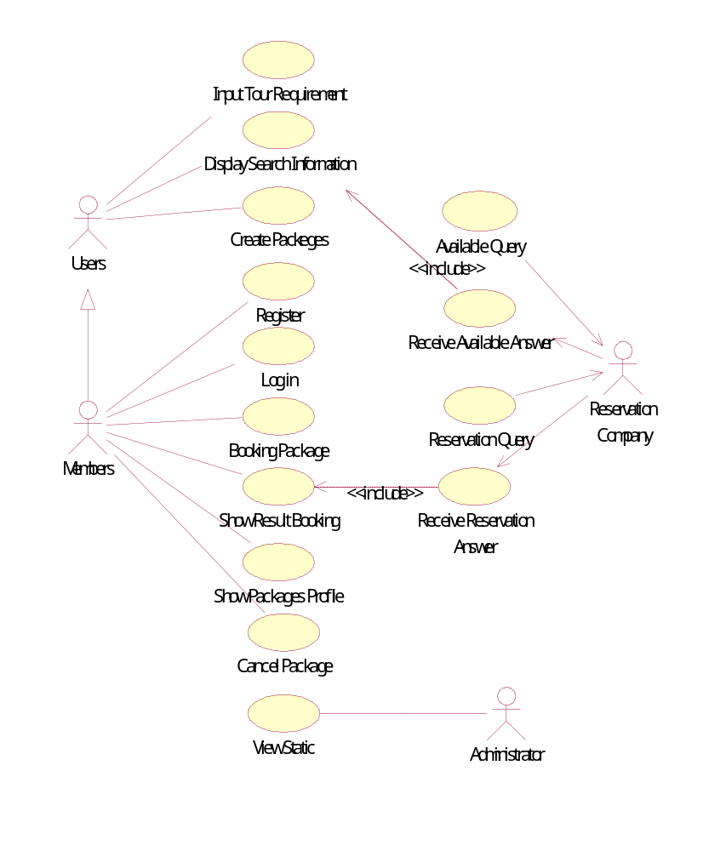
Design: Use Case Diagram

Slide 11
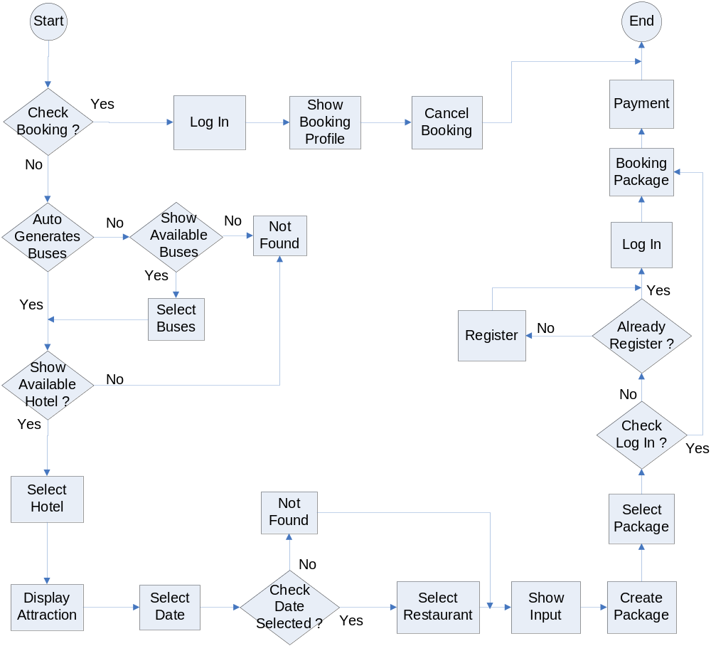
Design: Flowchart

Slide 12
Implementation: STA

Slide 13
Design: STA Structure
โครงสร้างระบบ Smart Tour Agency

Slide 14
Buses Company

Slide 15
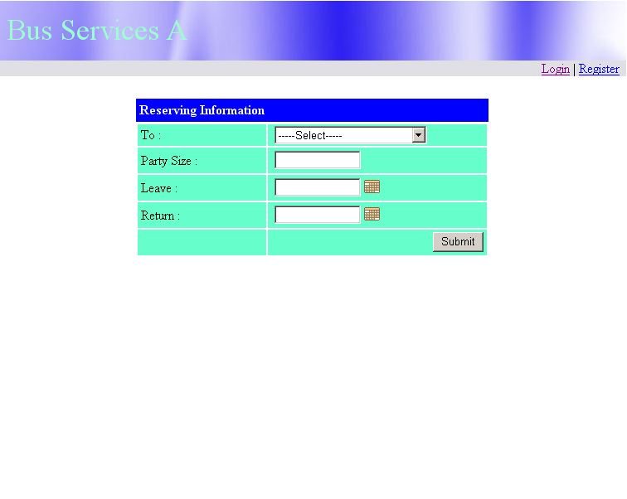
Buses Company: User Interface

Slide 16
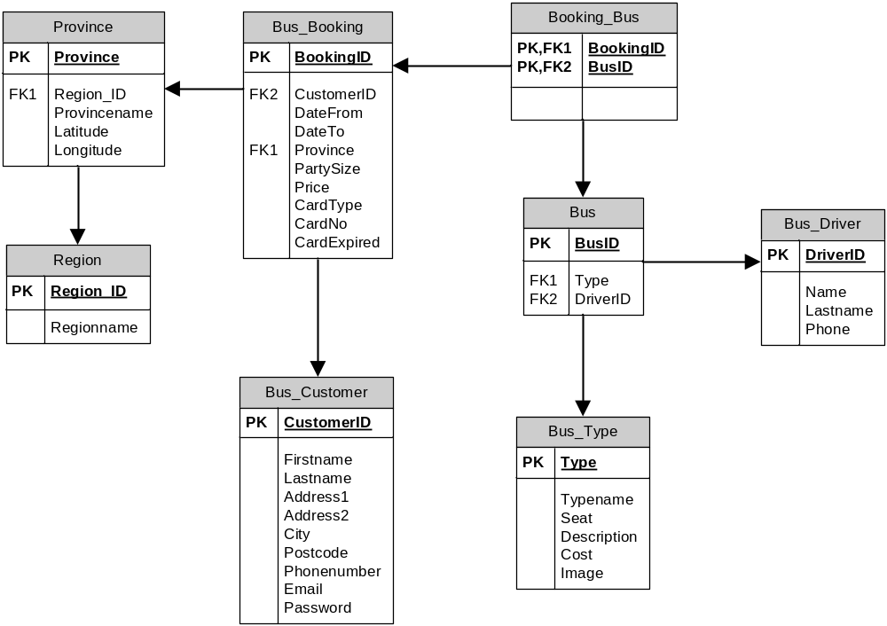
Buses Company: Database Model

Slide 17
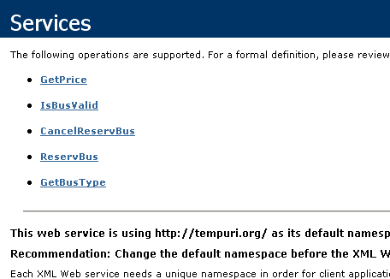
Buses Company: Services

Slide 18
Hotels

Slide 19
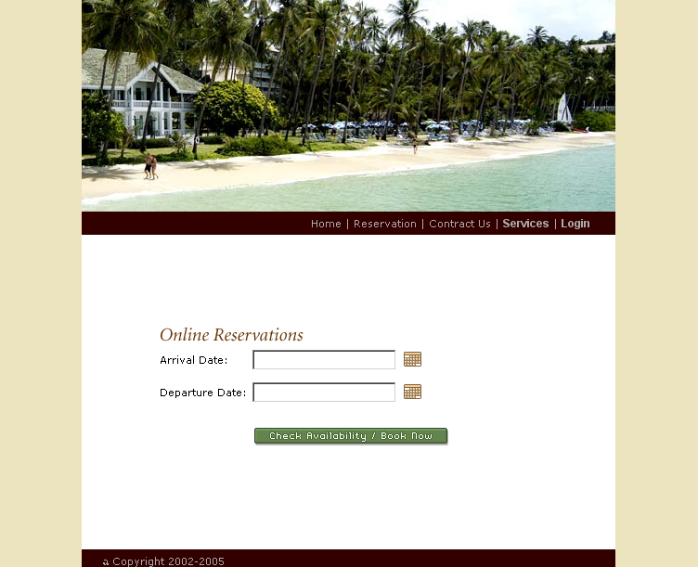
Hotels: User Interface

Slide 20
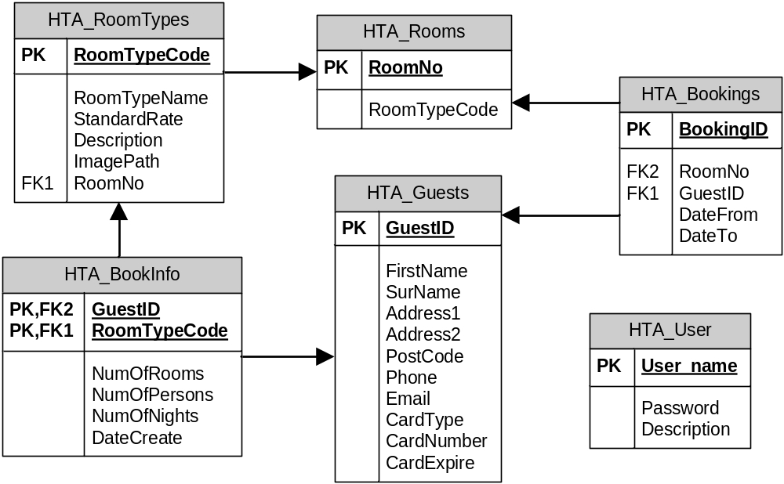
Hotels: Database Model

Slide 21
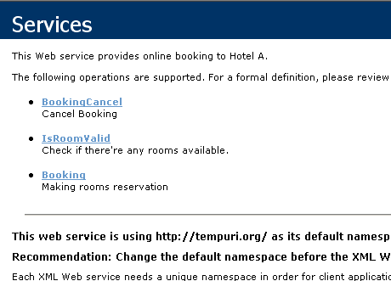
Hotels: Services

Slide 22
Restaurants

Slide 23
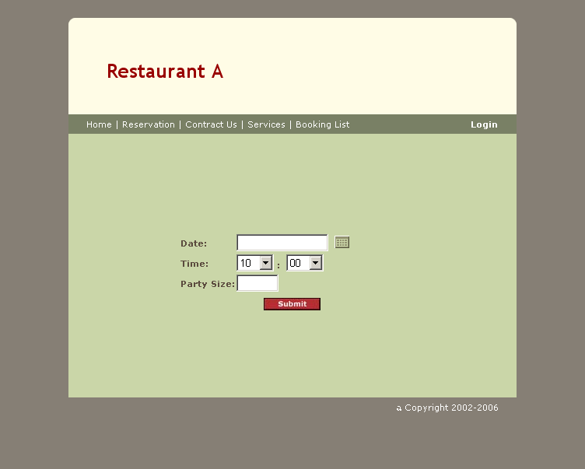
Restaurants: User Interface

Slide 24
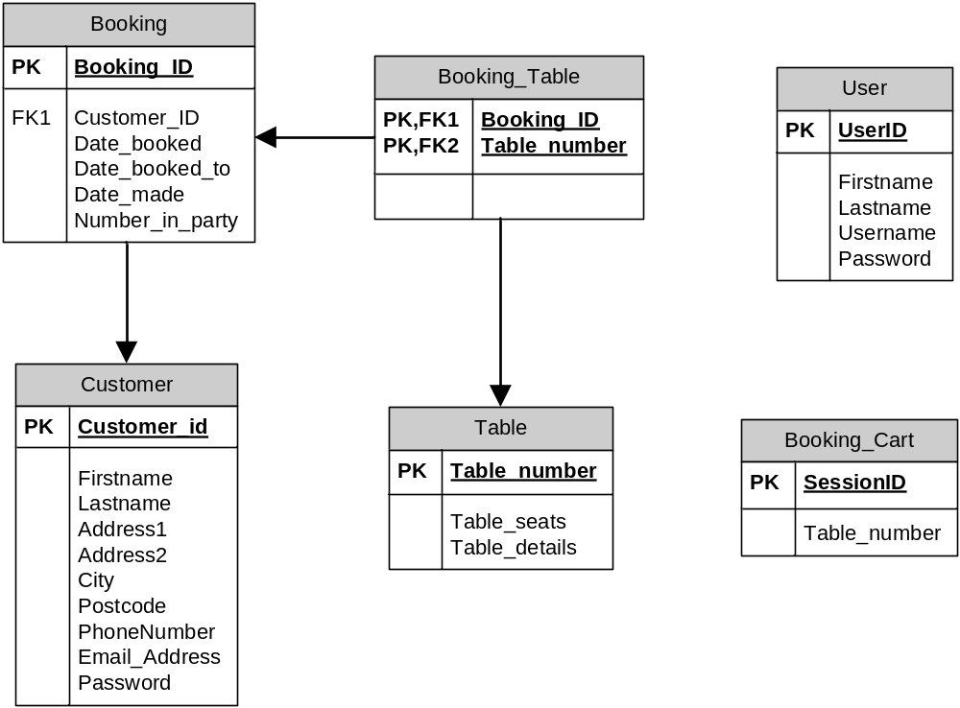
Restaurants: Database Model

Slide 25
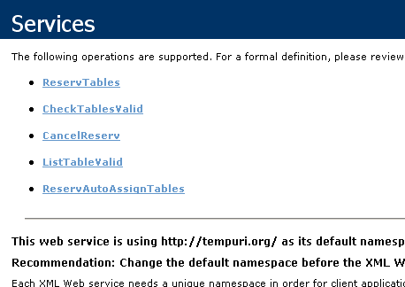
Restaurants: Services

Slide 26
Bus Center

Slide 27
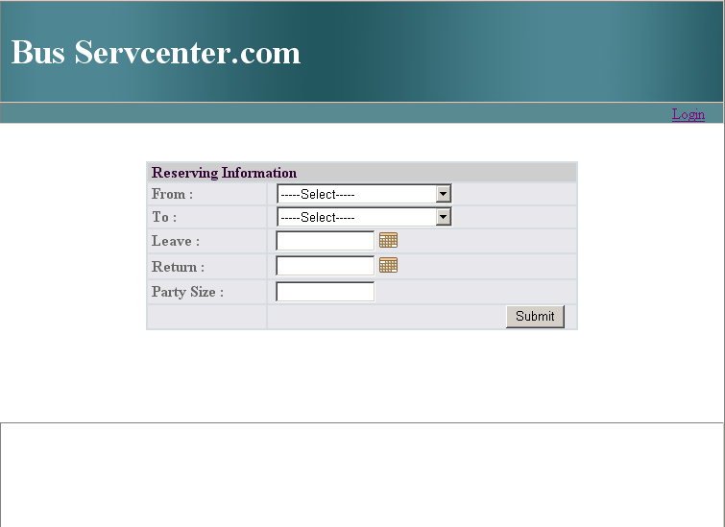
Bus Center: User Interface

Slide 28
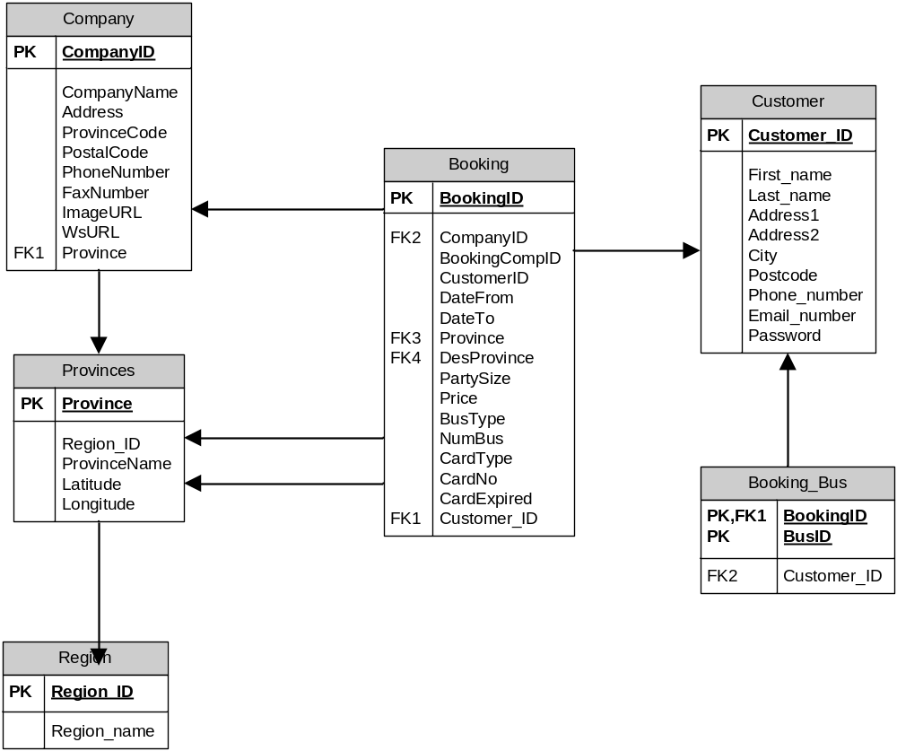
Buses Center: Database Model

Slide 29
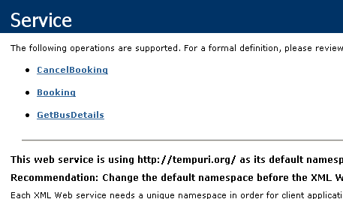
Bus Center: Services

Slide 30
Hotel Center

Slide 31
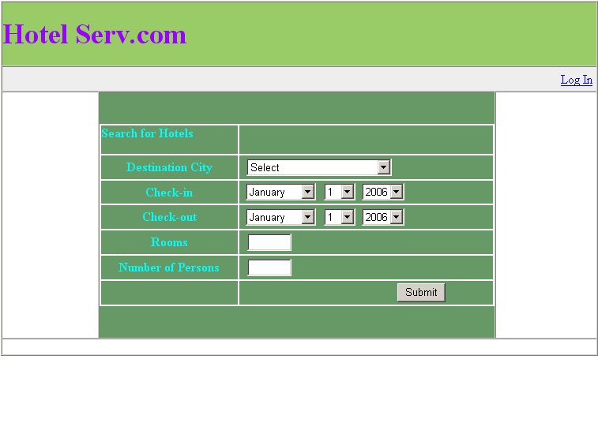
Hotel Center: User Interface

Slide 32
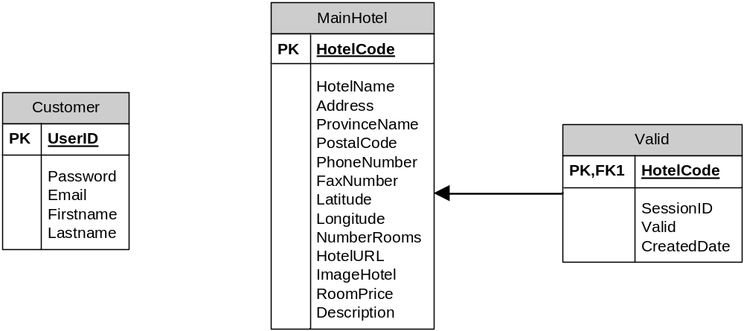
Hotel Center: Database Model

Slide 33
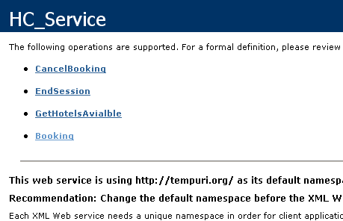
Hotel Center: Services

Slide 34
Restaurant Center

Slide 35
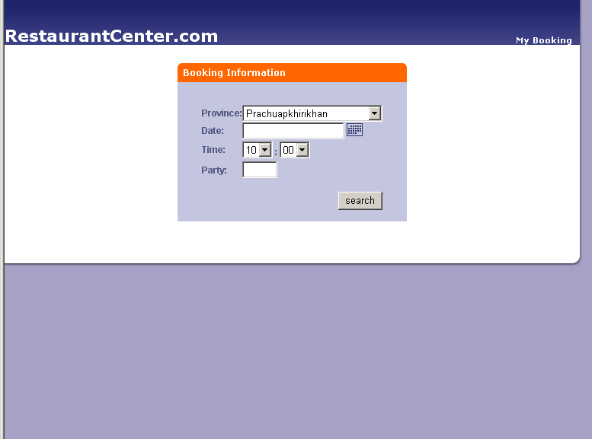
Restaurant Center: User Interface

Slide 36
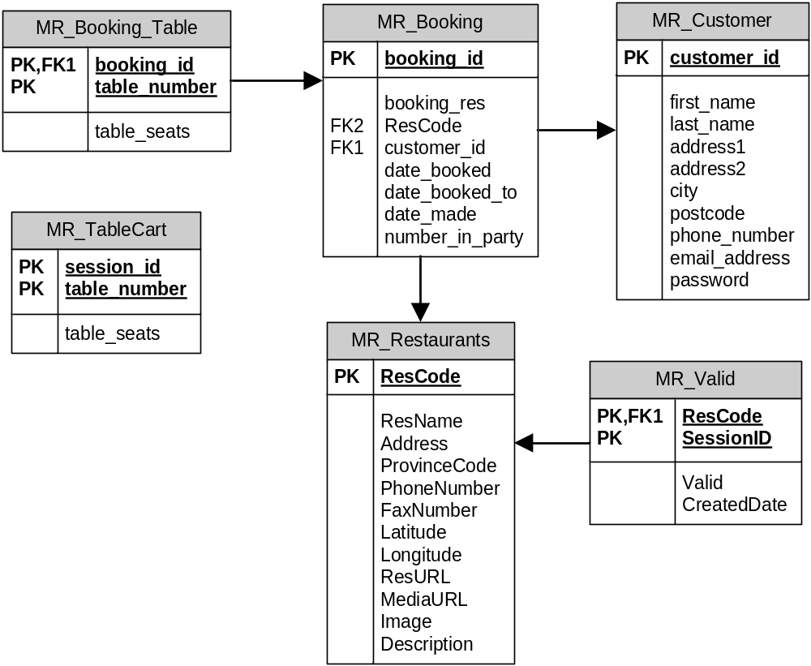
Restaurants Center: Database Model

Slide 37
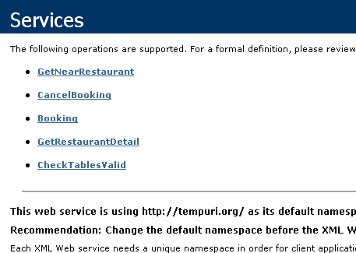
Restaurant Center: Services

Slide 38
Smart Tour Agency

Slide 39
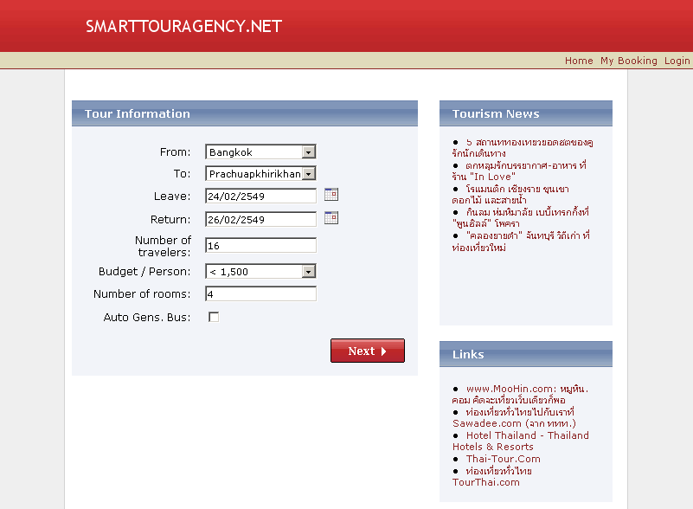
STA: User Interface

Slide 40
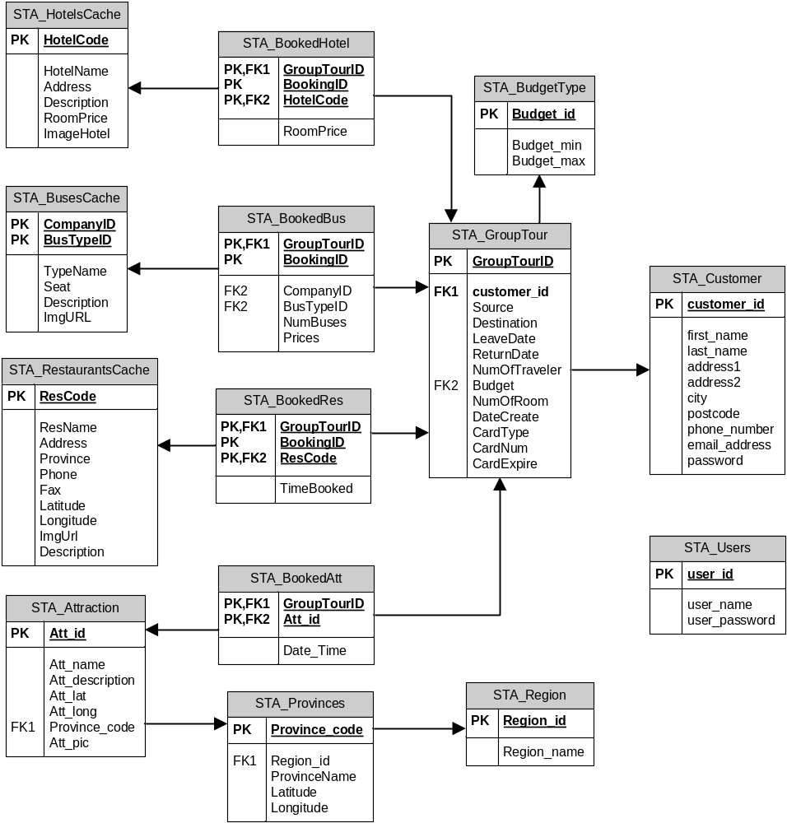
STA: Database Model

Slide 41
Experimental Results

Slide 42
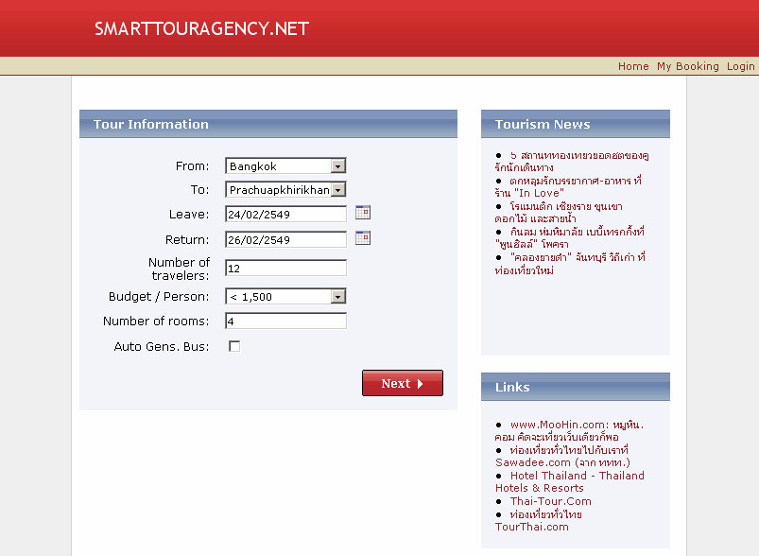
Smart Tour Agency

Slide 43
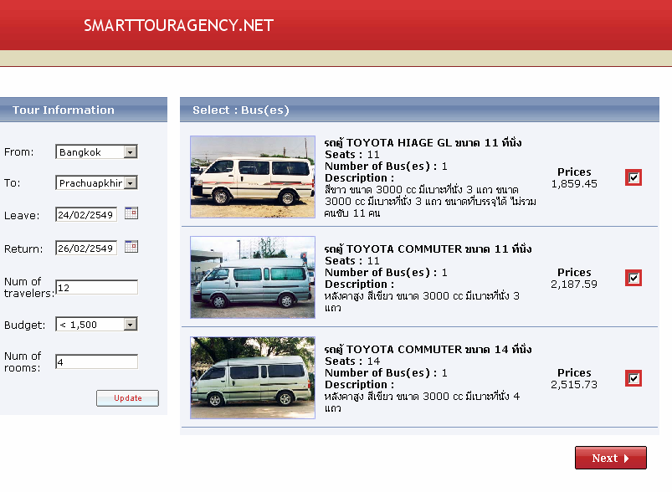
Smart Tour Agency

Slide 44
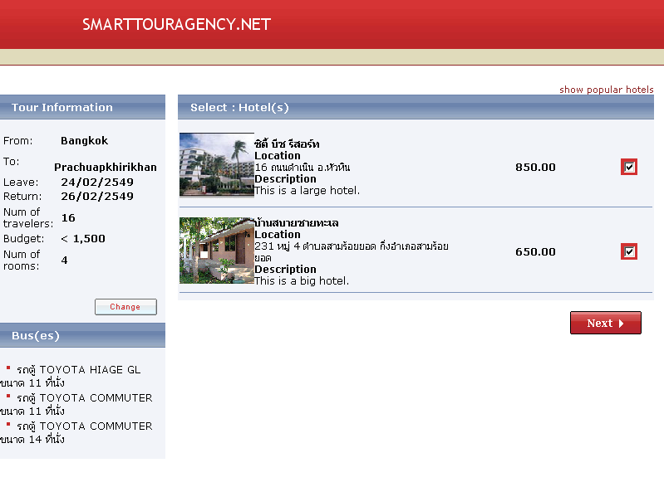
Smart Tour Agency

Slide 45
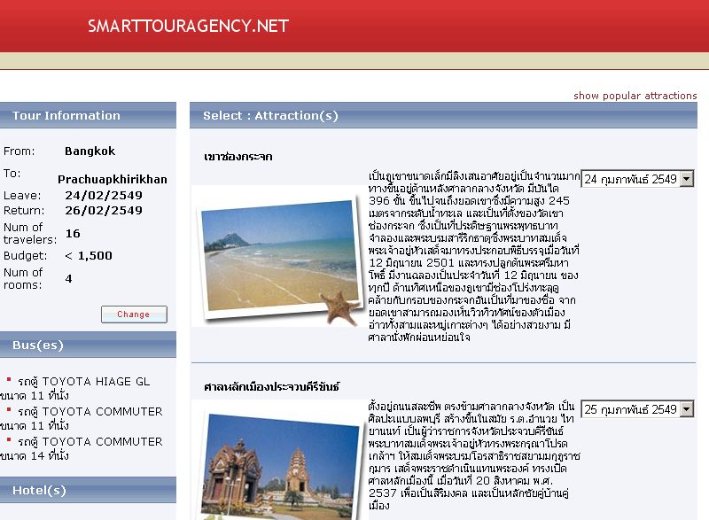
Smart Tour Agency

Slide 46
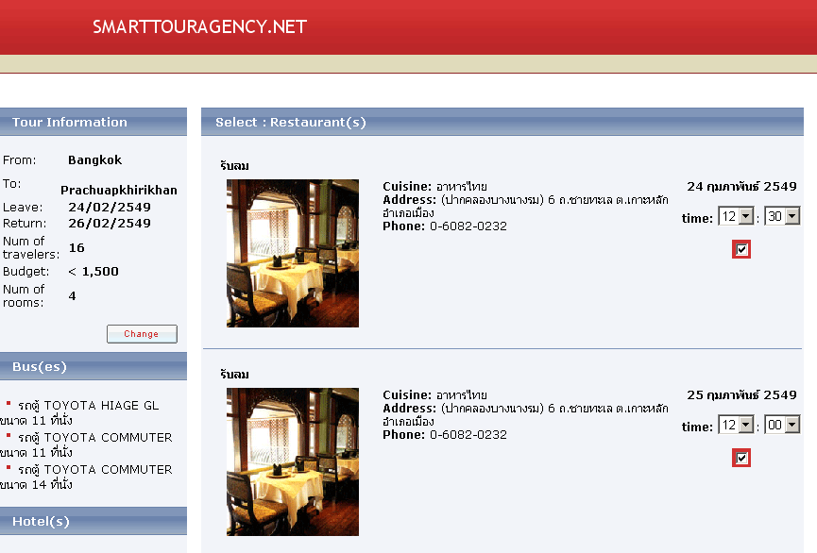
Smart Tour Agency

Slide 47
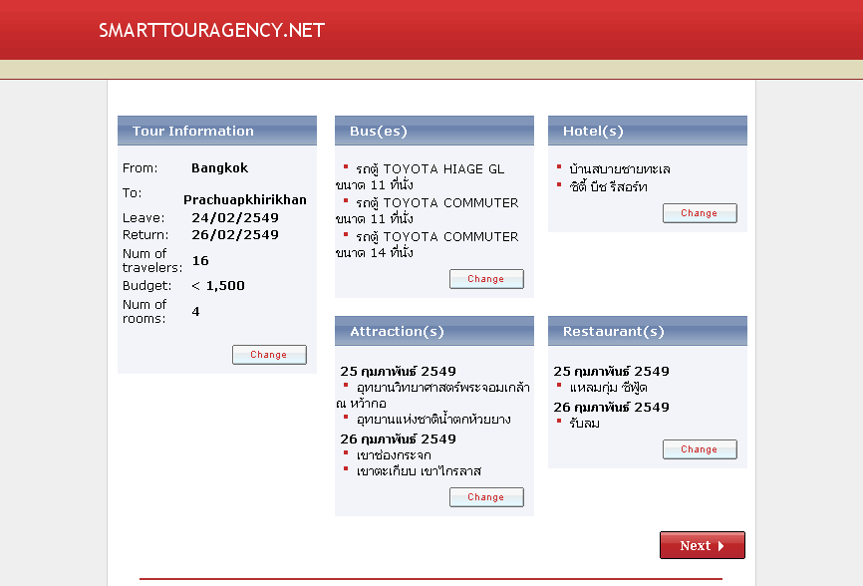
Smart Tour Agency

Slide 48
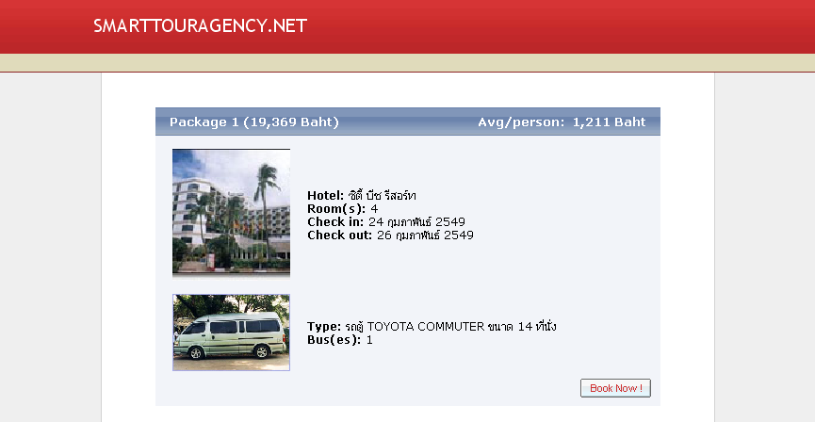
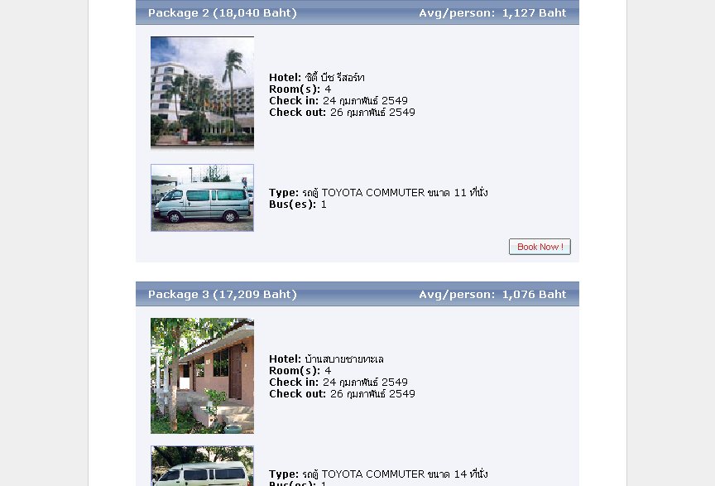
Smart Tour Agency

Slide 49
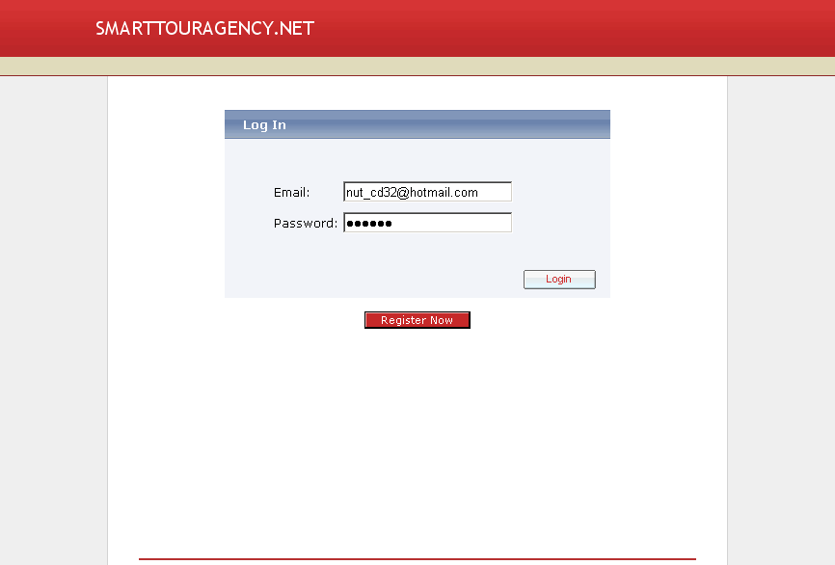
Smart Tour Agency

Slide 50
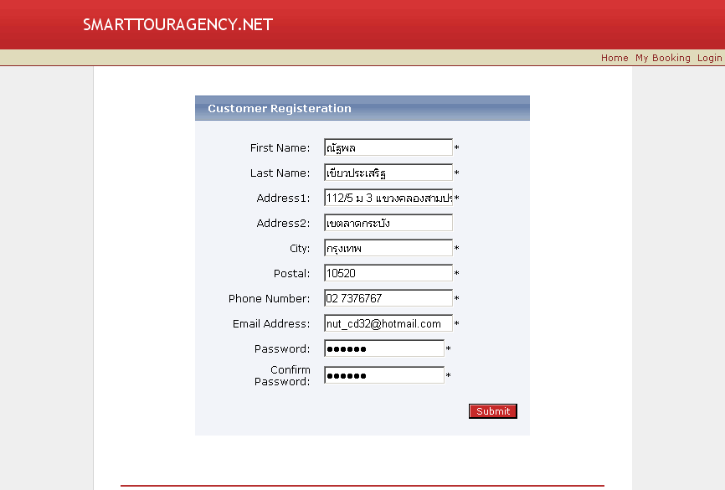
Smart Tour Agency

Slide 51
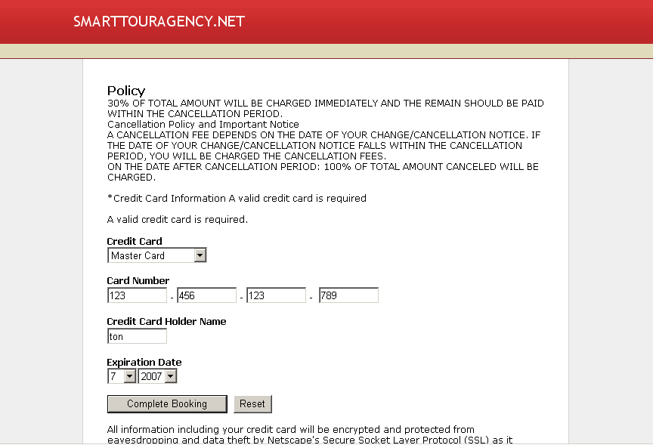
Smart Tour Agency

Slide 52
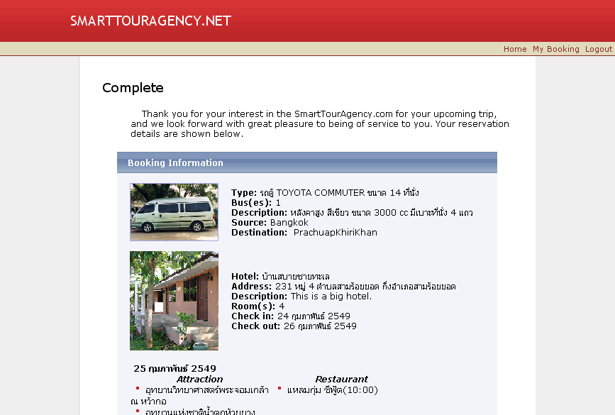
Smart Tour Agency

Slide 53
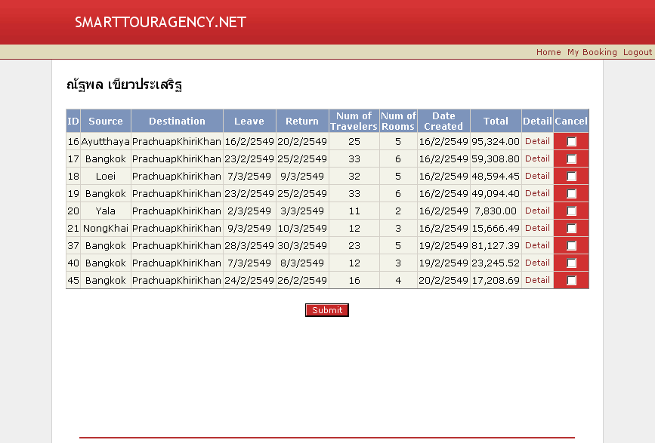
Smart Tour Agency

Slide 54
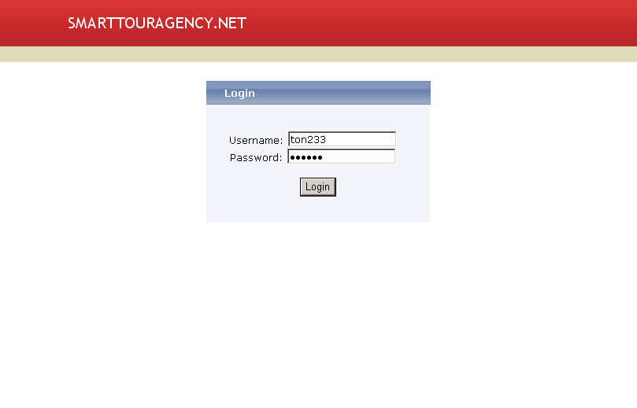
Smart Tour Agency

Slide 55
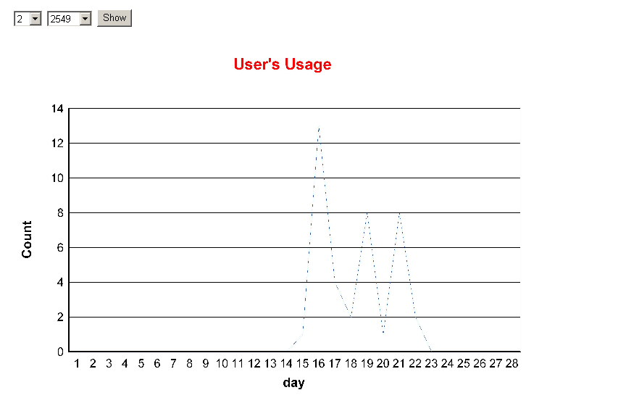
Smart Tour Agency

Slide 56
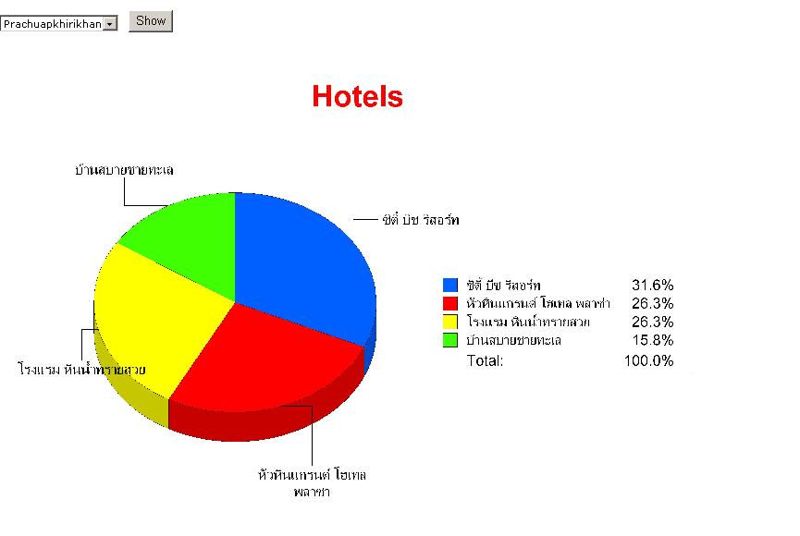
Smart Tour Agency

Slide 57
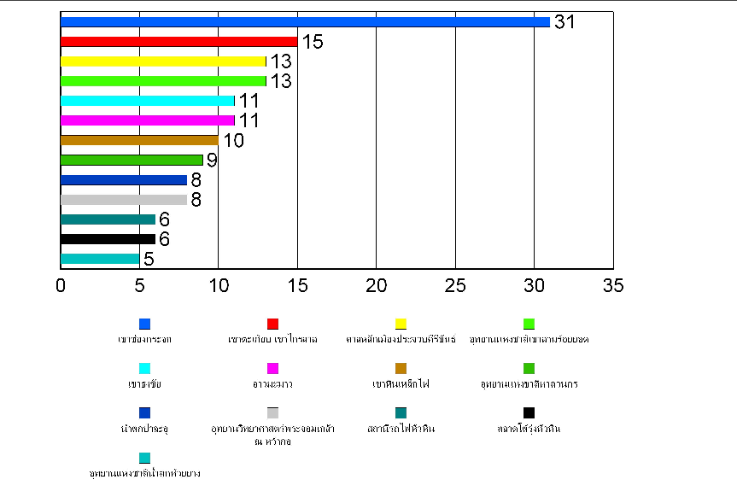
Smart Tour Agency

Slide 58
Conclusion
โครงงานนี้ได้พัฒนาเว็บแอพพลิเคชันที่ใช้ติดต่อกับเว็บเซอร์วิส
  เพื่อช่วยทำการจัดแพคเก็จขึ้น ซึ่งเป็นการติดต่อสื่อสารกับ บริษัทที่เกี่ยวข้อง
  เพื่อให้นักท่องเที่ยวสามารถค้นหาข้อมูล เลือกแพ็คเก็จจาก การประมวลผลของระบบ และติดต่อจองได้ด้วยตัวเอง ผ่านทางเว็บเซอร์วิส

Slide 59
Conclusion
แนวทางในการพัฒนาต่อ
1) ทำการพัฒนาระบบให้สามารถคมนานคมได้หลากหลายมากยิ่งขึ้น
2) ทำการพัฒนาระบบทัวร์ให้สามารถแสดงสถานที่ที่ นอกเหนือจาก จุดหมายปลายทาง ซึ่งอยู่ในเส้นทาง
3) ทำการเพิ่มให้มีการจัดกิจกรรมขึ้นให้กับนักท่องเที่ยว ในระหว่าง การเดินทาง

Slide 60
Thank you
Web Service of Smart Tour Agency

